Slide 1
Deteksi Tulisan Tangan
Menggunakan Convolutional Neural Network (CNN)
Input
28×28
Conv
Block 1
Conv
Block 2
Flatten
3136
FC
128
Output
10 Kelas
Dataset
Framework
Akurasi
Kelas
MNIST
PyTorch
~99%
0-9 Digit
MNIST Handwritten Digit Classification | CNN + Edge Detection + RGB Support

Slide 2
01
Dataset MNIST
Persiapan & pembagian data training, validasi, testing
02
Arsitektur CNN
Agenda
Presentasi
Conv Blocks, BatchNorm, MaxPool, Fully Connected
03
Proses Training
Forward pass, loss, backprop, optimizer Adam
CNN untuk
klasifikasi digit
04
Evaluasi Model
Akurasi, Confusion Matrix, Classification Report
05
Prediksi Gambar Baru
Grayscale, Edge Detection Sobel, RGB support

Slide 3
01 | Dataset MNIST
Apa itu MNIST?
Sample Digit MNIST
MNIST (Modified National Institute of Standards and Technology) adalah dataset benchmark standar untuk klasifikasi digit tulisan tangan. Setiap gambar berukuran 28×28 piksel grayscale yang merepresentasikan digit 0 hingga 9.
0
1
2
3
4
28×28 px
28×28 px
28×28 px
28×28 px
28×28 px
50.000
10.000
10.000
5
6
7
8
9
Training Set
Validation Set
Test Set
Kode Implementasi:
28×28 px
28×28 px
28×28 px
28×28 px
28×28 px
train_dataset = datasets.MNIST(
root='./data', train=True,
transform=transforms.ToTensor())
train_data, val_data = random_split(
train_dataset, [50000, 10000])
70.000 total gambar | 10 kelas digit | Grayscale 1 channel

Slide 4
02 | Arsitektur CNN
Input
1×28×28
Conv2D
32 filters
3×3, pad1
BN + ReLU
+MaxPool
→14×14
Conv2D
64 filters
3×3, pad1
BN + ReLU
+MaxPool
→7×7
Flatten
3136
FC1
3136→128
ReLU
Dropout
0.5
FC2
128→10
Logits
Conv Block 1
Conv Block 2
Fully Connected
Training Config
▸ Conv2D(1→32, 3×3, pad=1)
▸ Conv2D(32→64, 3×3, pad=1)
▸ Flatten: 64×7×7 = 3136
▸ Loss: CrossEntropyLoss
▸ BatchNorm2D(32)
▸ BatchNorm2D(64)
▸ FC1: 3136 → 128 (ReLU)
▸ Optimizer: Adam (lr=0.001)
▸ ReLU Activation
▸ ReLU Activation
▸ Dropout(p=0.5)
▸ Scheduler: ReduceLROnPlateau
▸ MaxPool2d(2×2)
▸ MaxPool2d(2×2)
▸ FC2: 128 → 10
▸ Epochs: 20
▸ Output: 32×14×14
▸ Output: 64×7×7
▸ Output: Logits 10 kelas
▸ Batch Size: 64

Slide 5
03 |Detail processing

Slide 6
03 | Proses Training
1
Forward Pass
2
Hitung Loss
3
Backward Pass
Gambar dimasukkan ke model, menghasilkan prediksi logits untuk 10 kelas digit.
CrossEntropyLoss membandingkan prediksi dengan label sebenarnya.
Gradient dihitung menggunakan backpropagation melalui semua layer.
4
Update Weights
5
Validasi
6
LR Scheduler
Adam optimizer memperbarui bobot model berdasarkan gradient.
Setiap epoch, model dievaluasi pada data validasi untuk memantau overfitting.
ReduceLROnPlateau menurunkan learning rate jika val loss tidak membaik.
# Forward → Loss → Backward → Step
outputs = model(images) | loss = criterion(outputs, labels) | optimizer.zero_grad() | loss.backward() | optimizer.step()
20 Epochs · Batch Size 64 · Adam lr=0.001 · ReduceLROnPlateau(patience=3, factor=0.1)

Slide 7
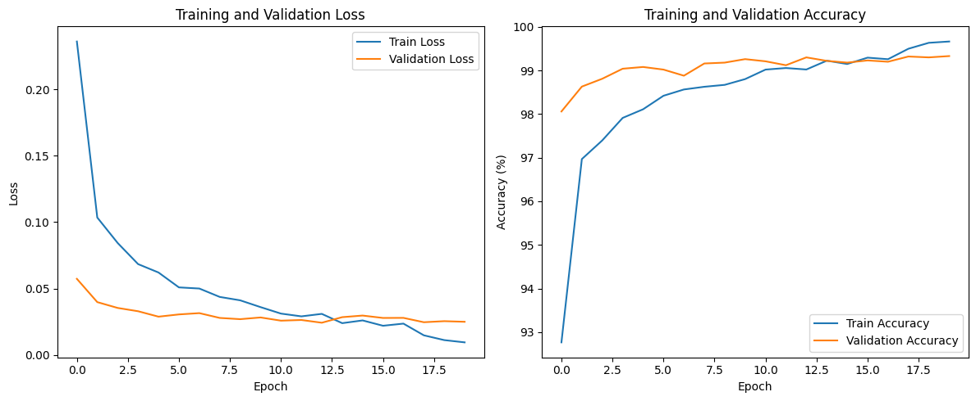
Detail Training

Slide 8
04 | Evaluasi Model
~99%
20
64
10
Test Accuracy
Total Epoch
Batch Size
Output Kelas
Pada 10.000 gambar test
Dengan early stopping
Gambar per iterasi
Digit 0 hingga 9
Confusion Matrix (Ilustrasi)
Classification Report
0
1
2
3
4
Kelas
Precision
Recall
F1-Score
0
✓
0
0.99
0.99
0.99
1
✓
1
0.99
0.99
0.99
2
0.99
0.99
0.99
2
✓
3
0.99
0.99
0.99
4
0.99
0.99
0.99
3
✓
5
0.99
0.99
0.99
6
0.99
0.99
0.99
4
✓
7
0.99
0.99
0.99
8
0.99
0.99
0.99
Diagonal = Prediksi Benar
9
0.99
0.99
0.99
Accuracy
~99%

Slide 9
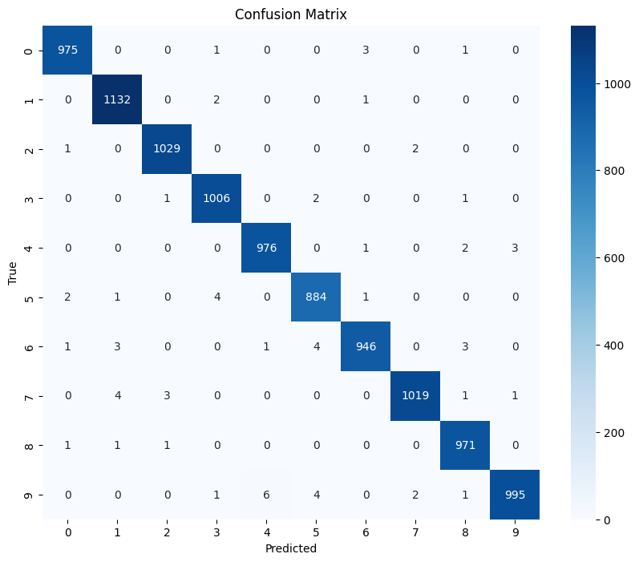

Slide 10
05 | Prediksi Gambar Baru
1
2
3
4
5
Buka Gambar
Resize
Edge
Detection
Normalisasi
Prediksi
PIL.Image.open()
→ convert('L')
img.resize
(28, 28)
Sobel X & Y
Gradient Magnitude
0..1 range
Power scaling
model(img)
argmax → digit
Sobel Edge Detection — Detail Implementasi
Fitur Prediksi Gambar Baru
# Sobel kernels
sobel_x = [[-1,0,1],[-2,0,2],[-1,0,1]]
sobel_y = [[-1,-2,-1],[0,0,0],[1,2,1]]
# Konvolusi
edges = F.conv2d(img_tensor, sobel, padding=1)
# Magnitudo gradien
edges = sqrt(edges_x² + edges_y²)
# Normalisasi 0..1
edges = edges / edges.max()
Grayscale Support
Langsung proses gambar hitam putih 1 channel
Edge Detection
Sobel filter mengekstrak tepian/kontur digit
RGB Support
Konversi otomatis dari gambar berwarna ke grayscale
Invert Option
Membalik warna untuk digit gelap di latar terang

Slide 11
Contoh Penerapan Pada Data external
CNN + PyTorch + MNIST + Sobel Edge Detection | Deteksi Tulisan Tangan Digit 0-9

Slide 12
Kesimpulan
🔬 Dataset & Preprocessing
✅ Akurasi Tinggi
MNIST dengan 70.000 gambar dibagi menjadi training (50K), validasi (10K), dan testing (10K) menggunakan PyTorch DataLoader.
Model mencapai akurasi ~99% pada test set dengan precision, recall, dan F1-Score yang sangat tinggi untuk semua kelas digit.
🧠 Arsitektur CNN Efektif
🖼️ Prediksi Gambar Eksternal
Dua Conv Block dengan BatchNorm + ReLU + MaxPool, dilanjutkan Fully Connected layer dengan Dropout 0.5 untuk regularisasi.
Model dapat memprediksi digit dari gambar baru (grayscale/RGB) menggunakan Sobel edge detection untuk preprocessing optimal.
📈 Training yang Robust
Adam optimizer dengan ReduceLROnPlateau scheduler menghasilkan konvergensi stabil selama 20 epoch dengan batch size 64.
CNN + PyTorch + MNIST + Sobel Edge Detection | Deteksi Tulisan Tangan Digit 0-9

